Slide 1

Mini Project
모션 인식 기반 원격 조작 객체 탐지 프로그램
발표자 : 김헌우,김범규
2024.12.4

Slide 2
Content
목차
1
2
3
4
5
모션 인식 기반 원격 조작 객체 탐지 프로그램
개발동기
프로그램 구성
시연 및 결과
결론
암 제스쳐 기반 카메라 제어 및 객체 인식
현대 산업 현장의 안전 관리 한계 해결
개발 환경 및 하드웨어
프로그램 실행 화면 이미지
결론 및 향후 개발 방향

Slide 3

1
모션 인식 기반 원격 조작 객체 탐지 프로그램

Slide 4
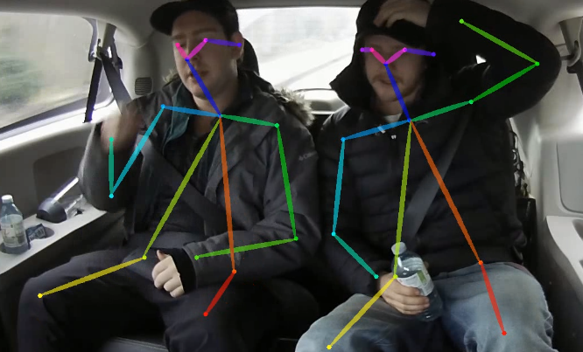
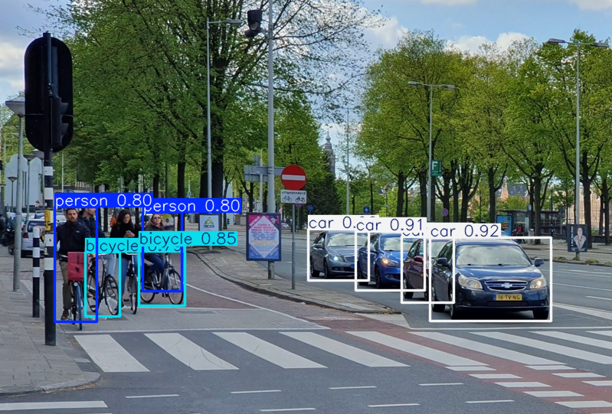
모션 인식 기반 원격 조작 객체 탐지 프로그램
모션 인식 기반 원격 조작 객체 탐지 프로그램
모션 인식
영상 내 휴먼 스켈레톤 및 조인트 포지션 검출
객체 탐지
영상 내 객체의 분류 및 위치 좌표(Bounding Box) 검출

Slide 5
2
개발동기

Slide 6
개발동기
안전 관리자 담당 업무
위험 평가 분석
현대 산업의 발전
안전 관리 업무량 증가
안전 교육
근로자 작업 환경 향상
비상 상황 예방 및 대처
안전 관리 중요성 증대
점검 및 보고
문제 증가
교육 시간
고용 비용

Slide 7
3
프로그램 구성

Slide 8
프로그램 구성
개발 언어 및 환경
- 언어 : 파이썬
- 개발환경 : Ubuntu 22.05 Virtual Environment
주요 라이브러리
- Pre-Training Model : OpenVino(Pose Estimation, YOLOv8)
- 영상처리 및 카메라 제어 : OpenCV
- 행렬 연산 : NumPy
- UI 및 데이터 출력 : IPython
하드웨어
- 웹캠 : 720p 30fps

Slide 9
4
시연 및 결과

Slide 10
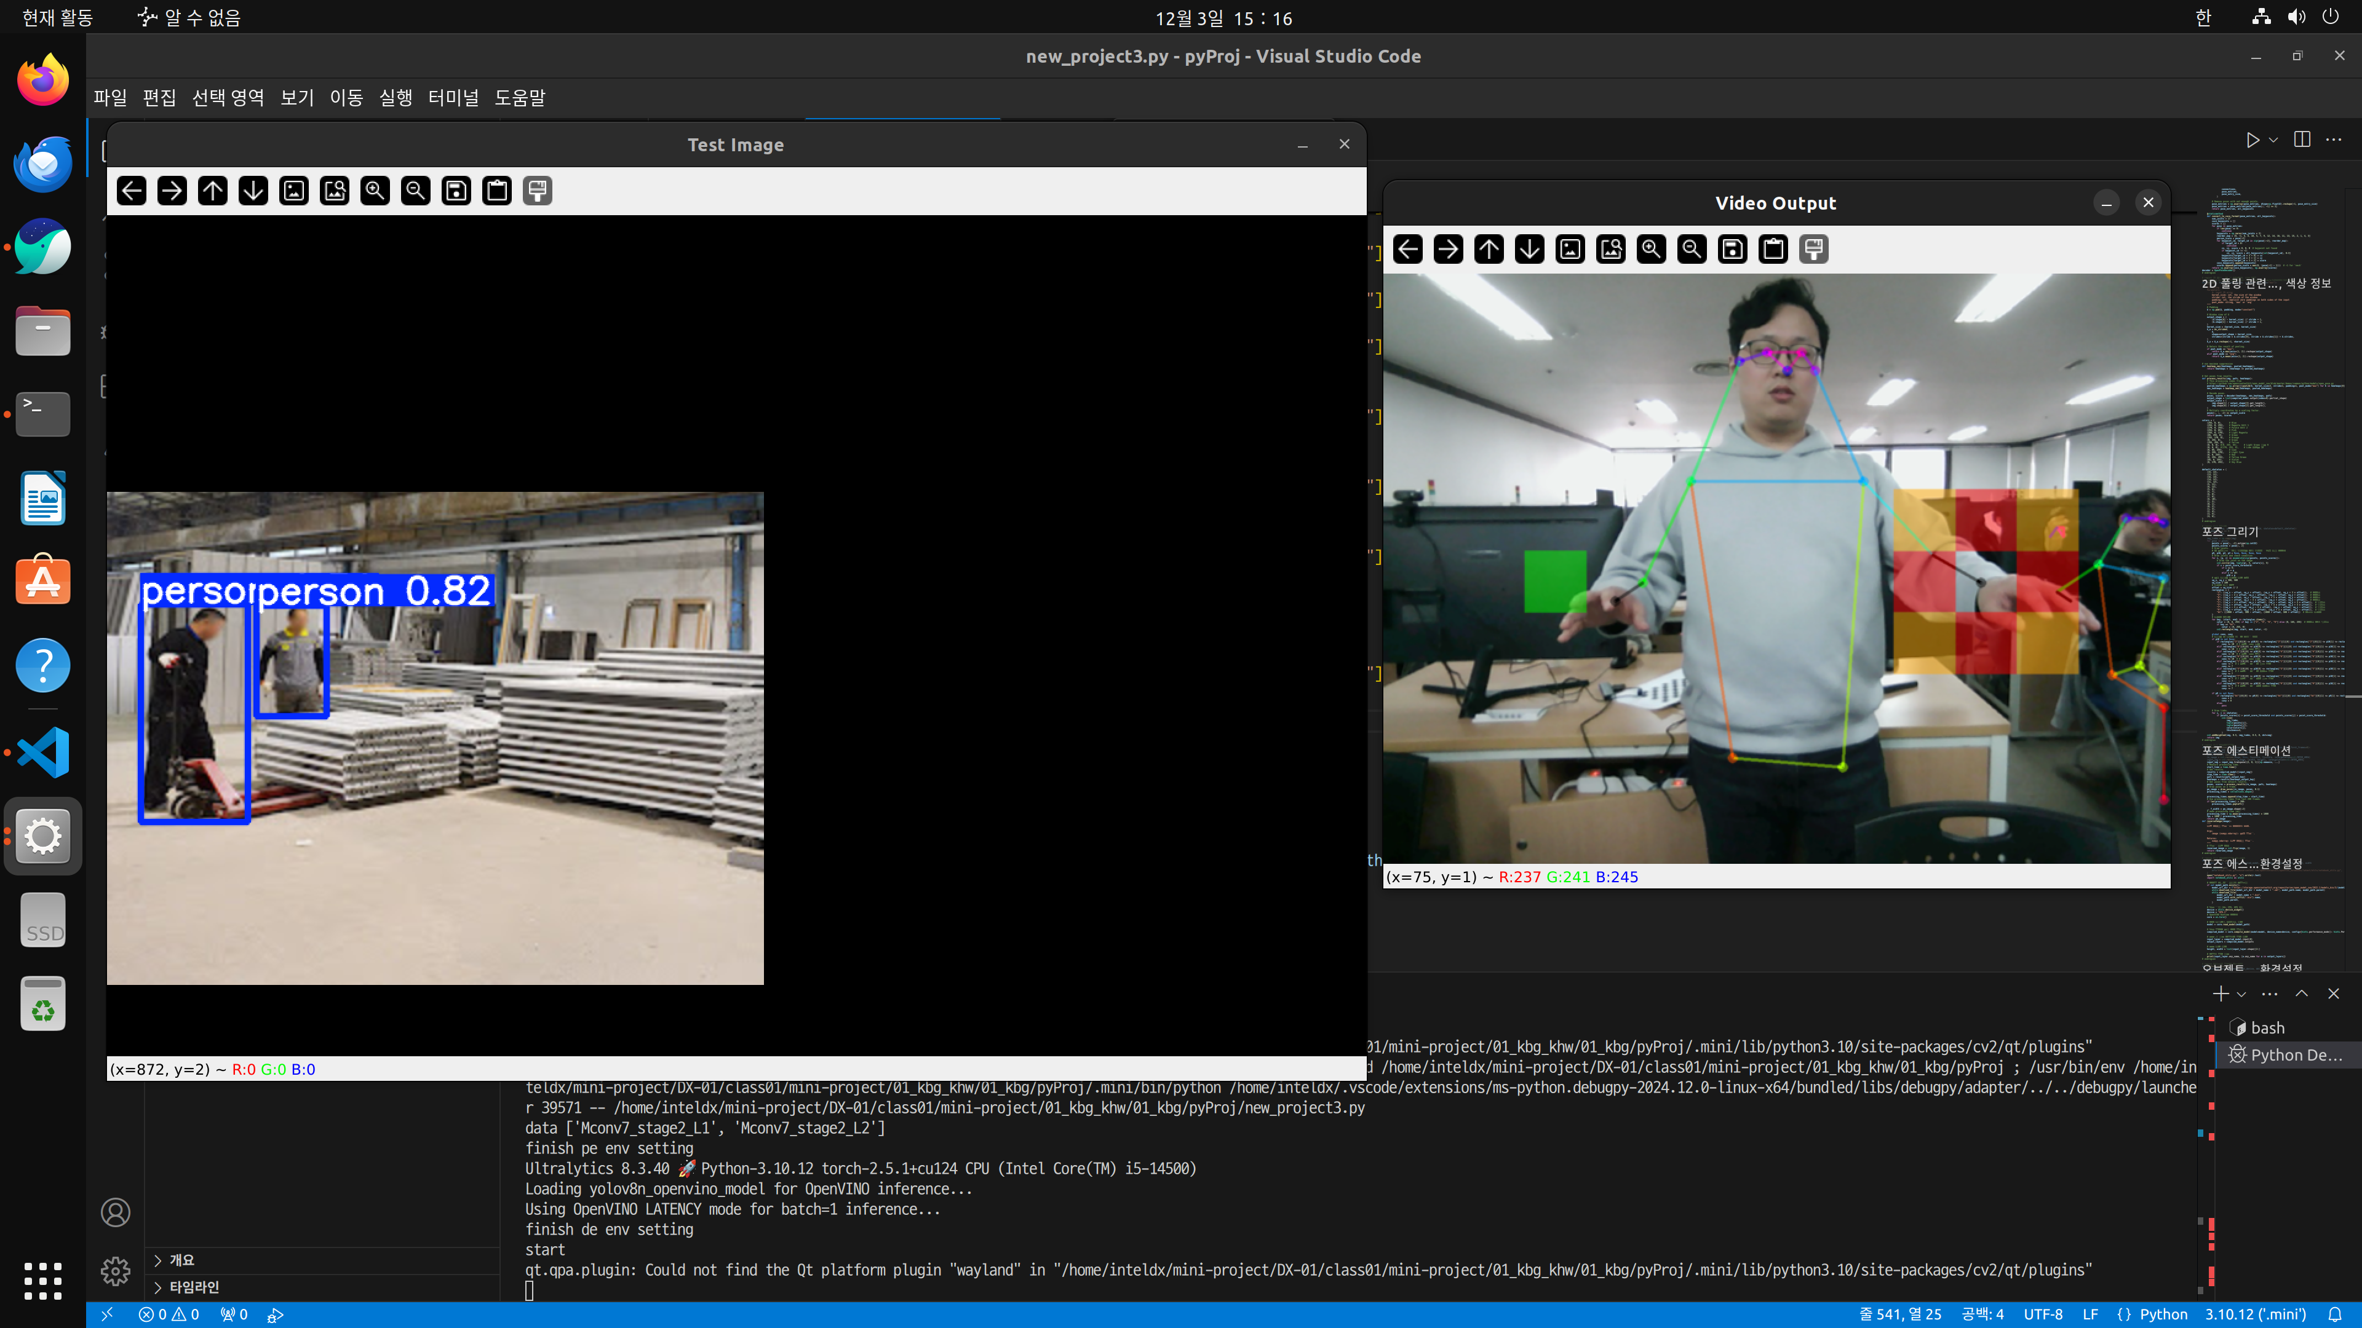
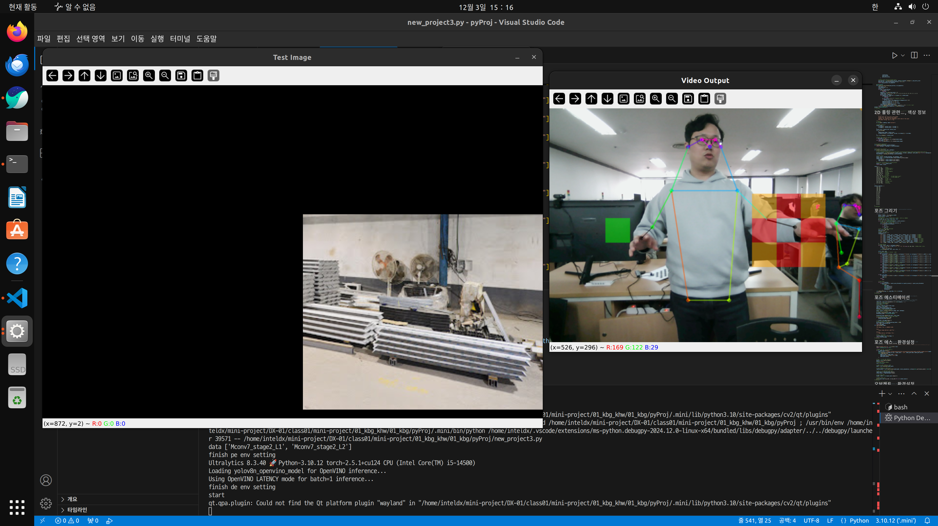
시연 및 결과
시연 화면
객체 탐지 및 카메라 출력
암 제스쳐 기반 카메라 제어

Slide 11
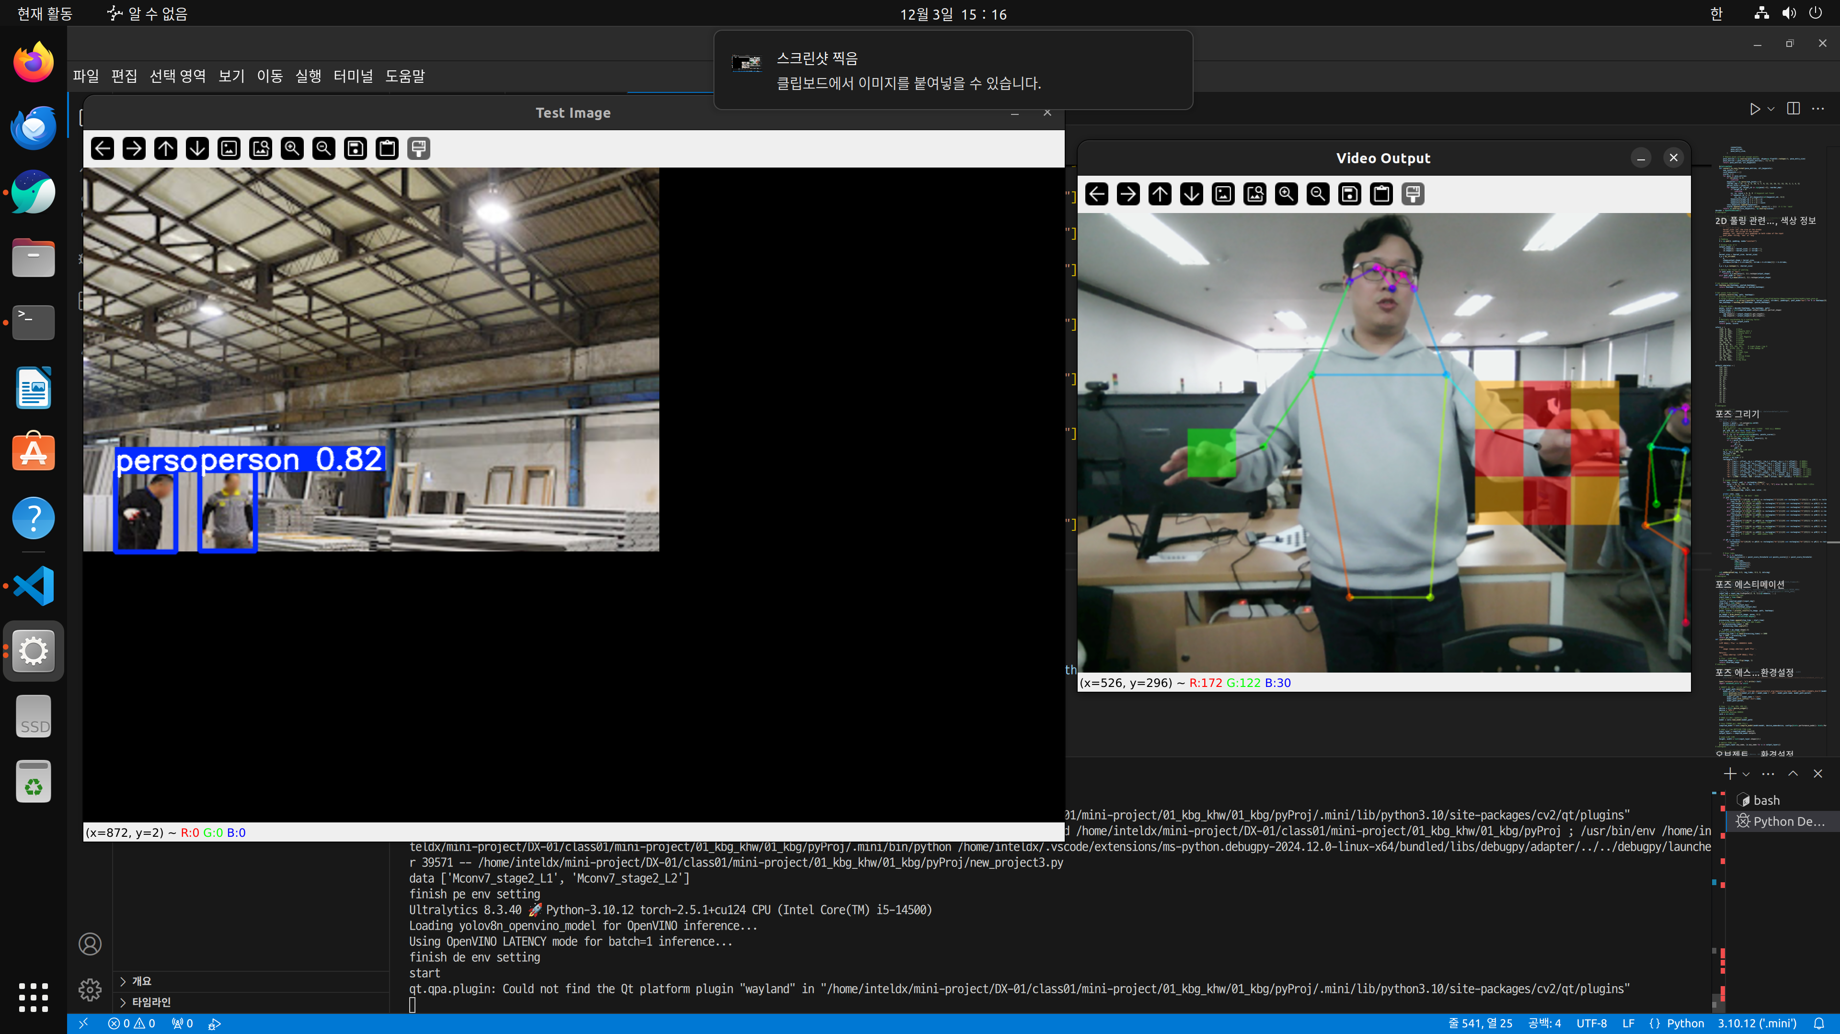
시연 및 결과
시연 화면
사용자 편의성 기능(카메라 좌표 매크로)

Slide 12
4
결론

Slide 13
결론
결론
- 암 제스쳐 인식 기반 제어 기능을 통해 편안한 자세에서 카메라의 화면을 제어 가능
- 객체 탐지 기능을 통해 작업자 현황 및 사물 파악 보조 가능
- 제스쳐 인식 기반 조작 및 객체 탐지 기능을 통해 산업 현장 모니터링 과정에서 발생할 수 있는 신체적 부담감을 감소 시키고 객체 탐지 기능을 통해 작업자 및 위험 요소 식별률을 향상
개선점 및 향후 개발 방향
- 제스쳐 기능의 추가 및 사용자 편의성 확대의 필요성
- 반복 시뮬레이션을 통해 좀 더 편안한 자세에서의 제어 기능 추가 및 제어 인식 정확도 향상 필요
- 객체 인식 데이터로부터 필요한 인포메이션을 검출하여 사용하는 기능 추가

